Slide 1
الفصل
العمليات على الكسور العشرية
٣
٣-٣ تقريب الكسور العشرية
صفحة ٩٢

Slide 2













الفصل
العمليات على الكسور العشرية
٣
٣
٢
١
٦
٥
٤

Slide 3
الفصل
العمليات على الكسور العشرية
٣
سير الدرس
فكرة الدرس
مفهوم أساسي
استعد
محاور الدرس
تأكد
مهارات التفكير
التقويم النهائي
الواجب

Slide 4


جدول التعلم
ماذا تعلمت
ماذا أريد أن أعرف
ماذا أعرف
الاستفادة من تقريب الكسور العشرية في حل المسائل
التقريب لأقرب منزلة عشرية أو لأقرب عدد كلي

Slide 5
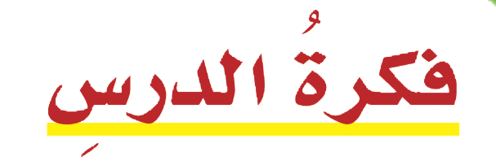


Slide 6
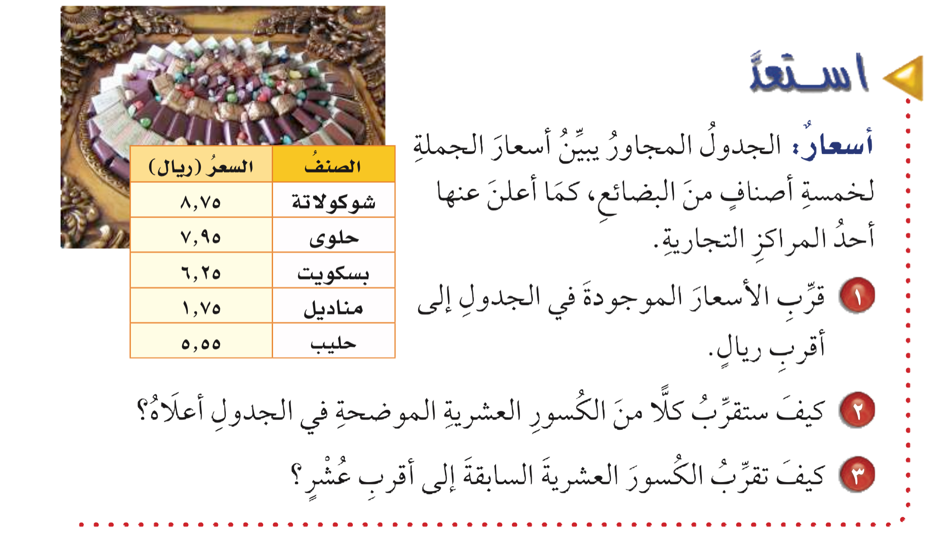
استعد

Slide 7
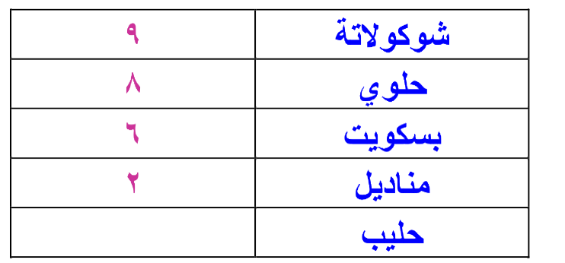
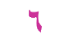
استعد

Slide 8
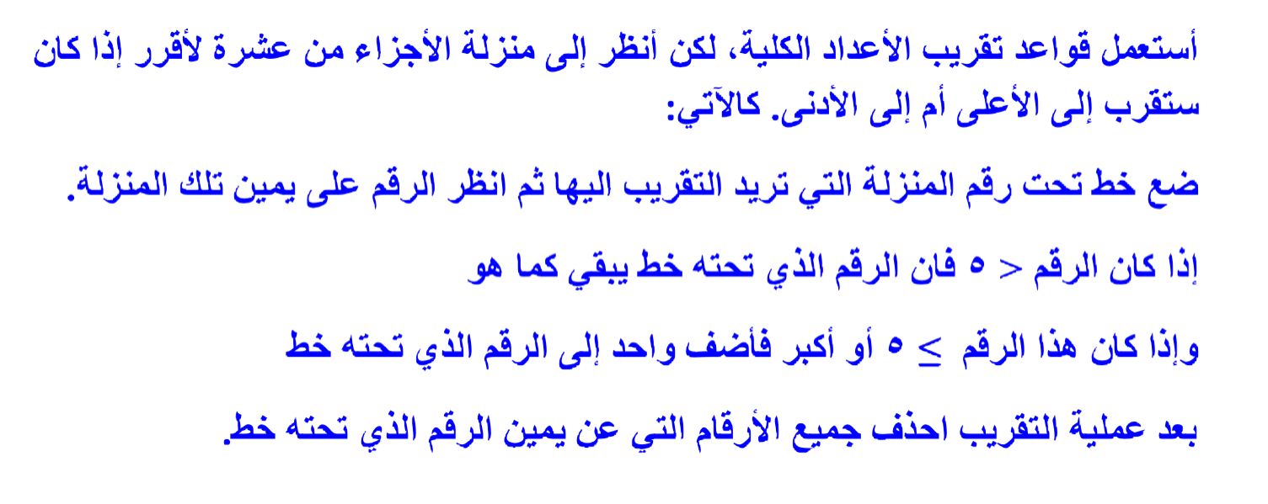
استعد
واستبدلها بصفر

Slide 9
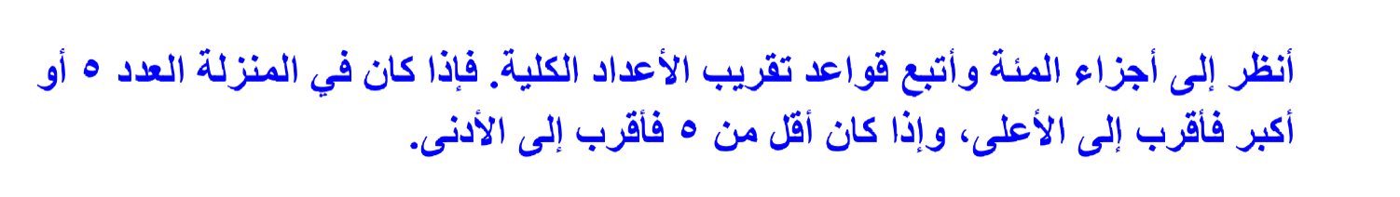
استعد

Slide 10
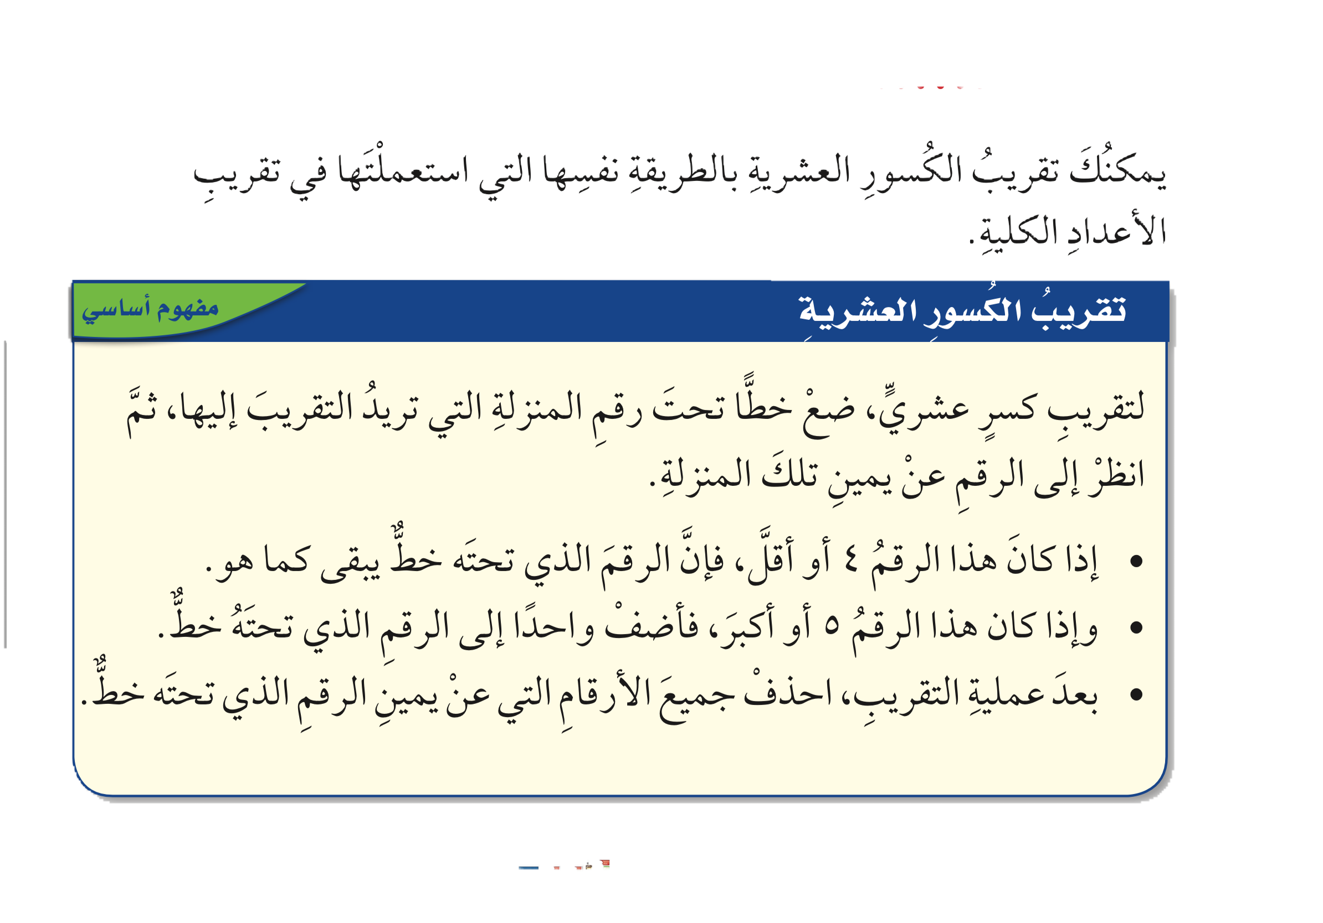

Slide 11
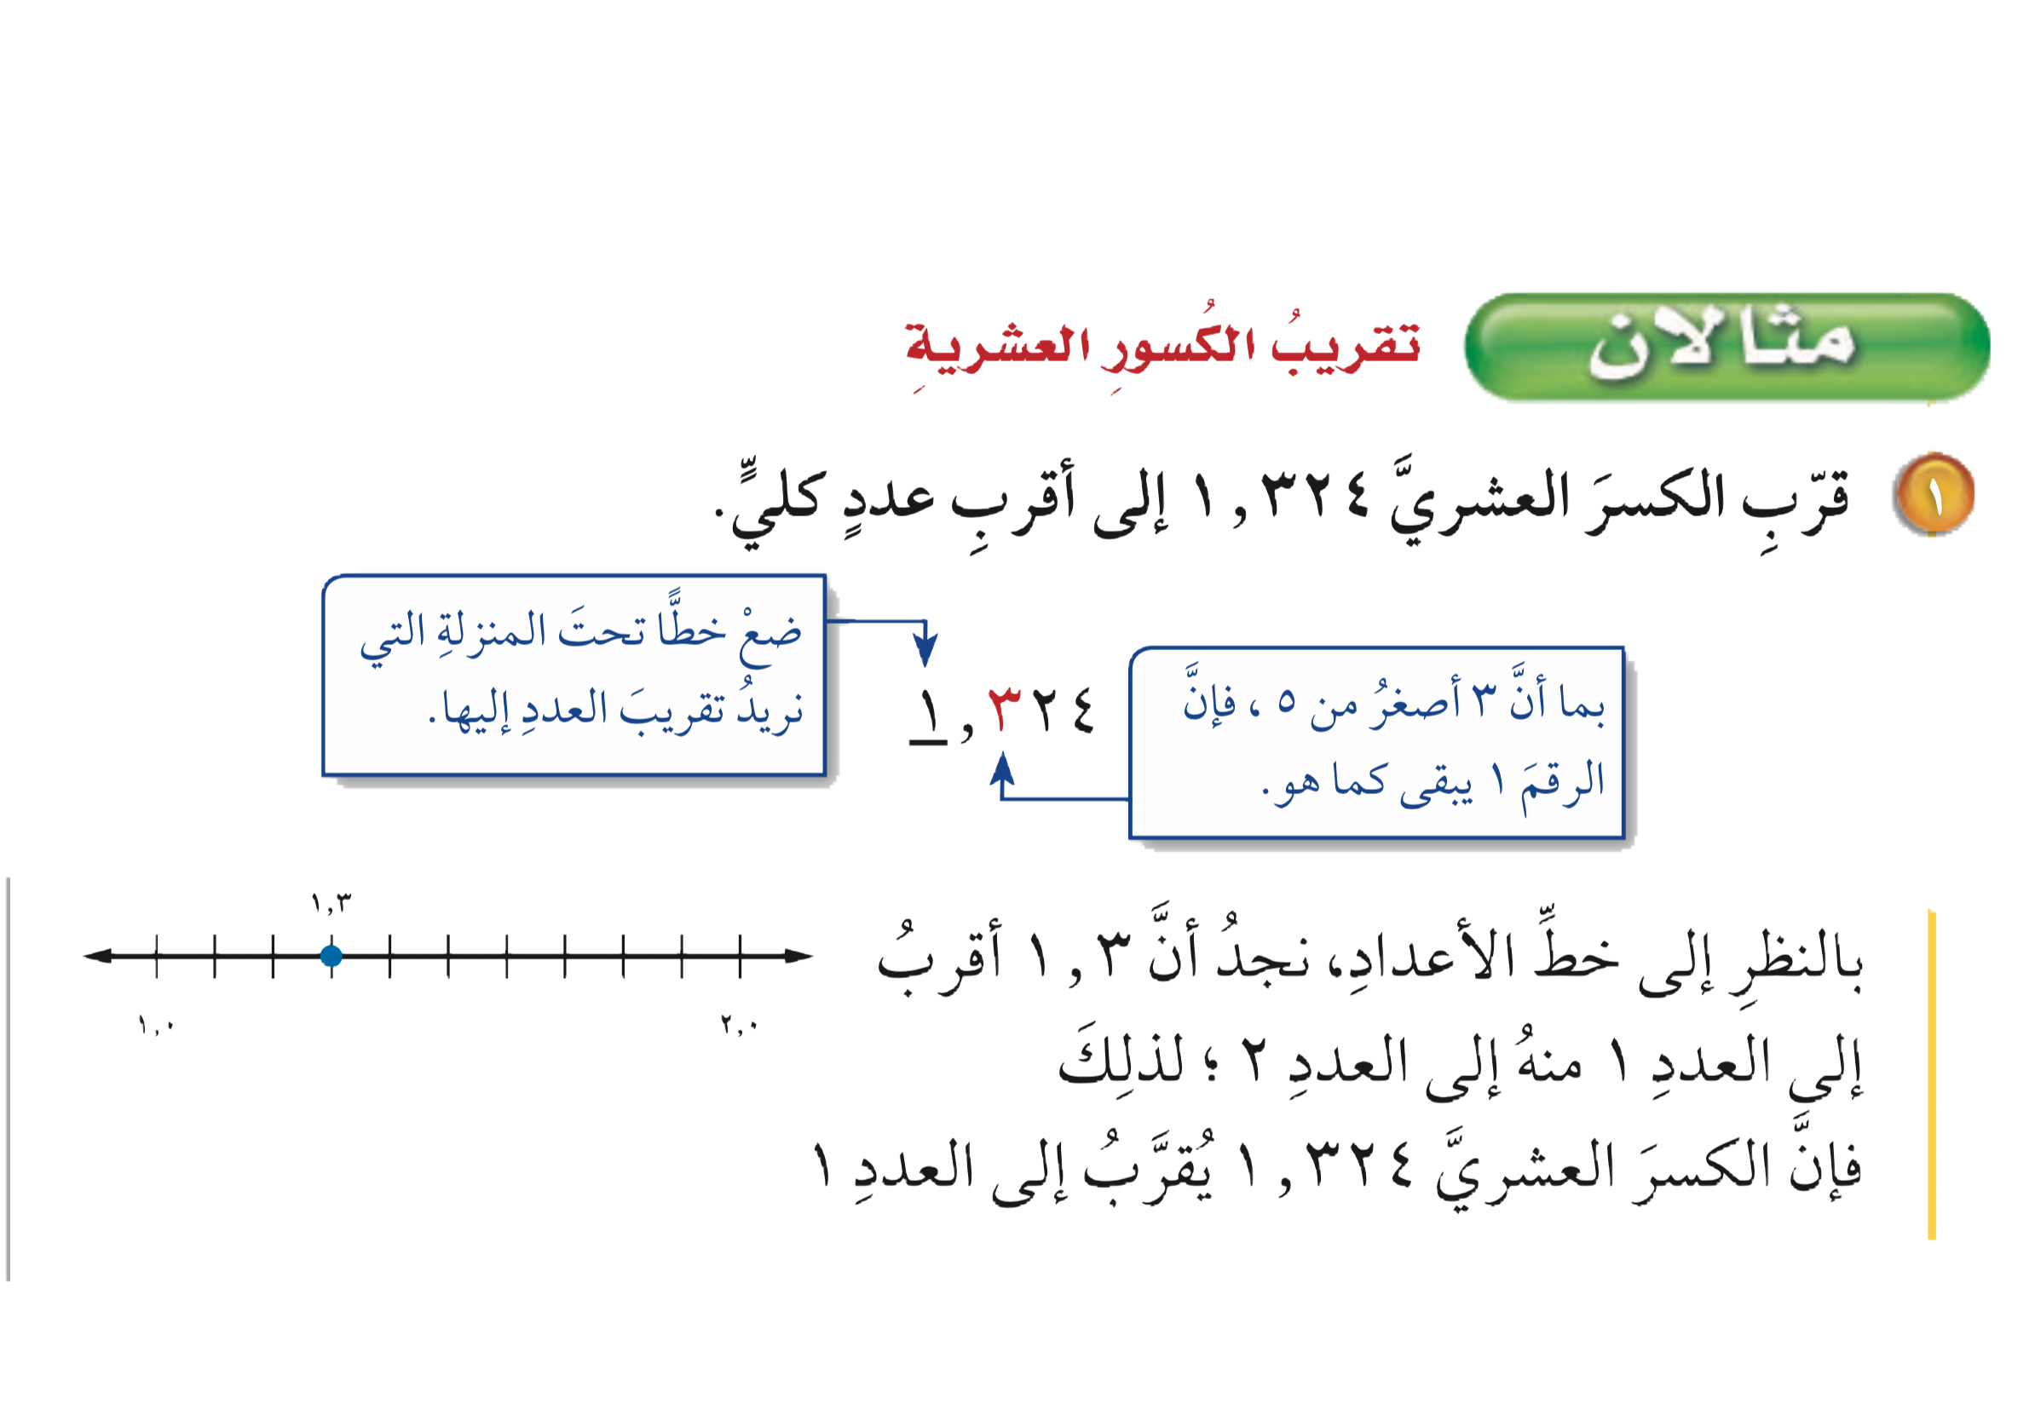
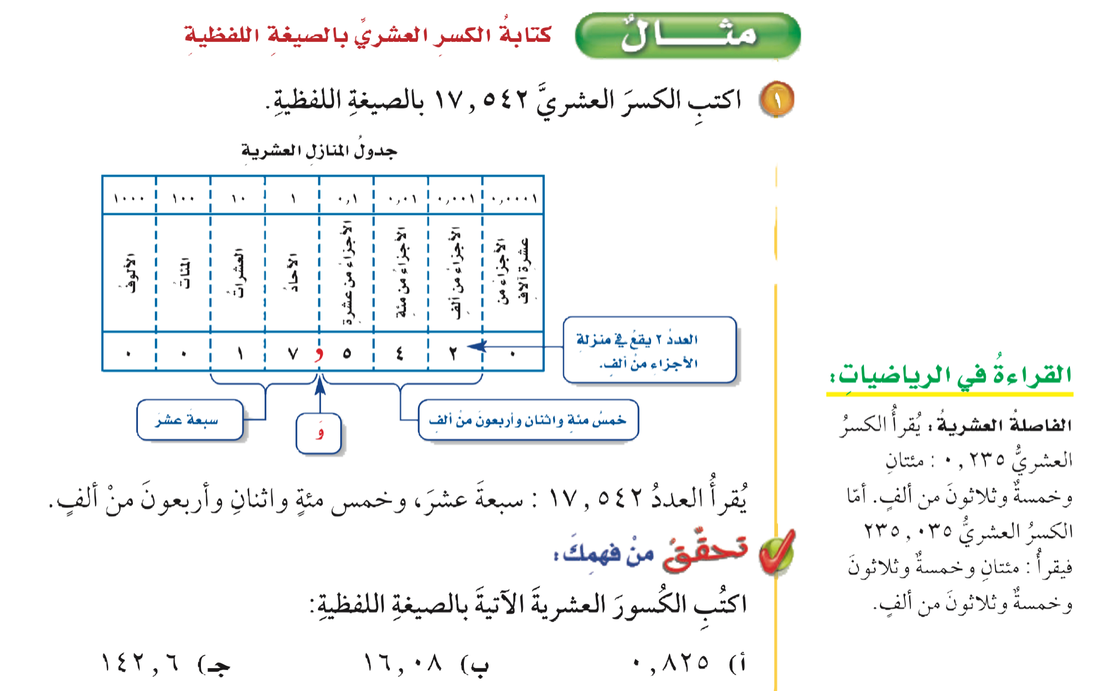

Slide 12
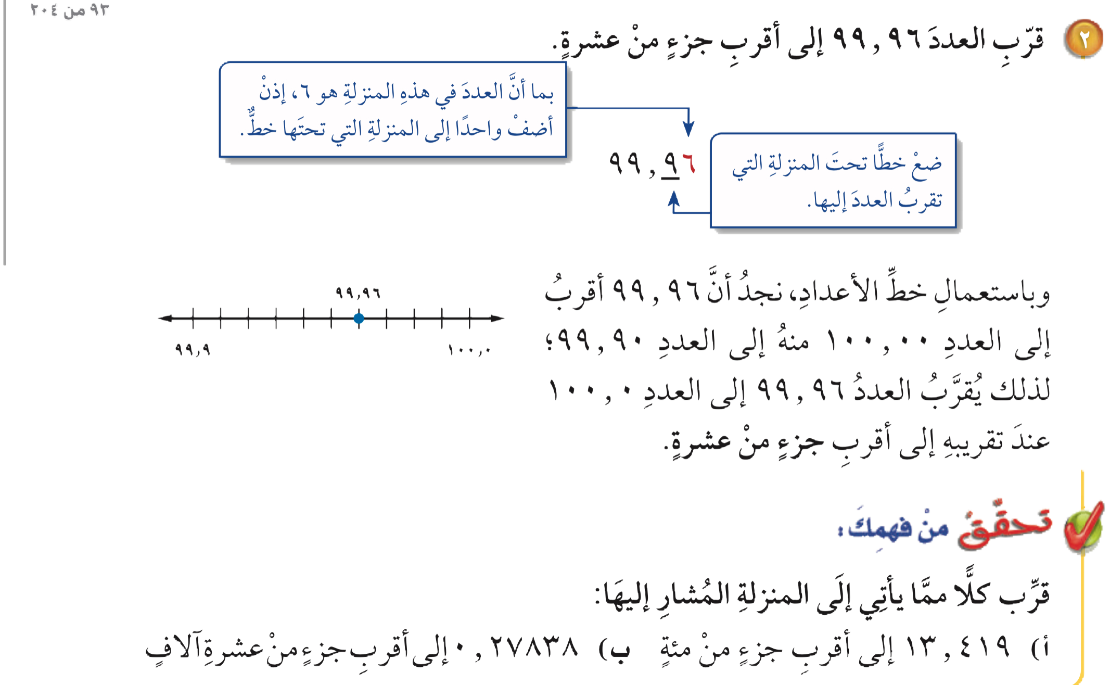
تحقق من فهمك

Slide 13
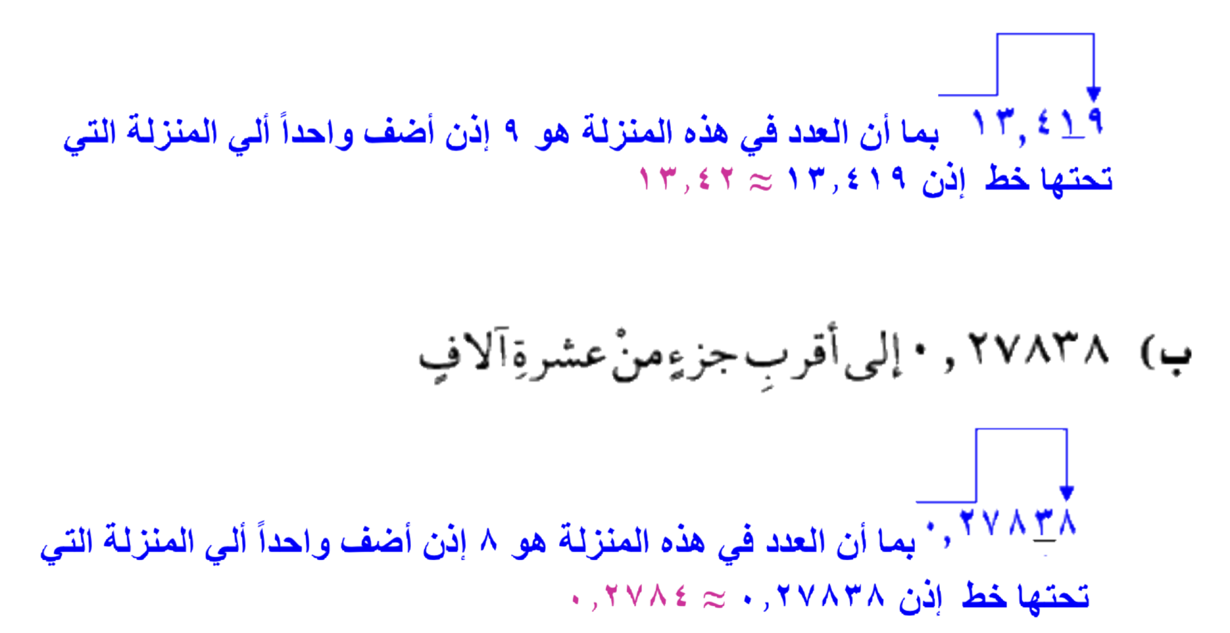

Slide 14
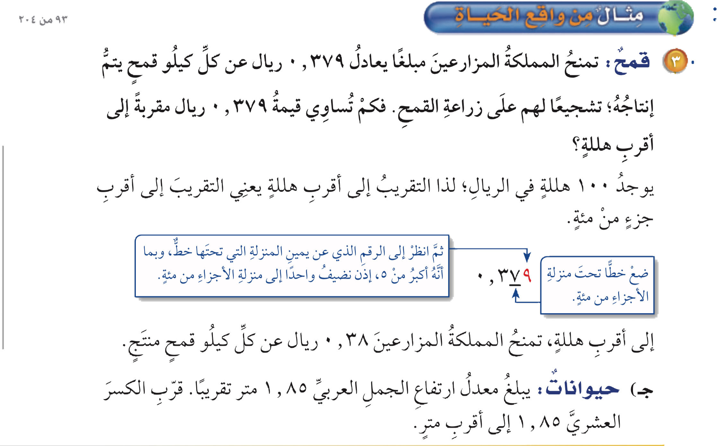
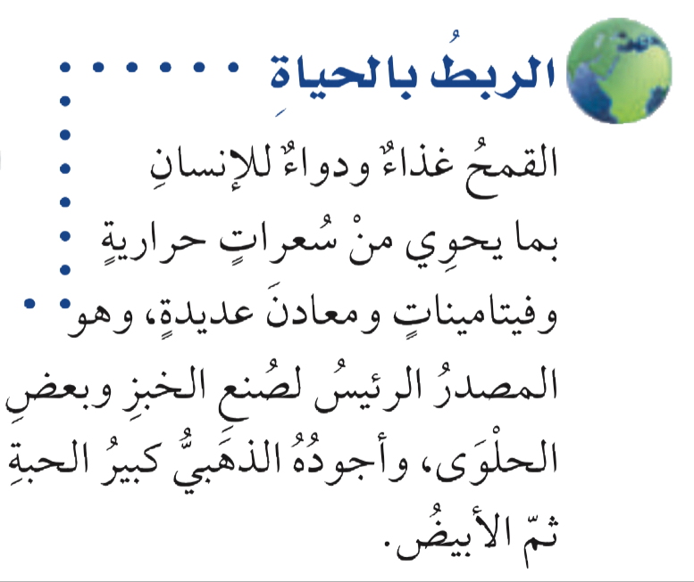
تحقق من فهمك

Slide 15
١٫٨٥ مقربة لأقرب متر ≈ ٢ متر

Slide 16
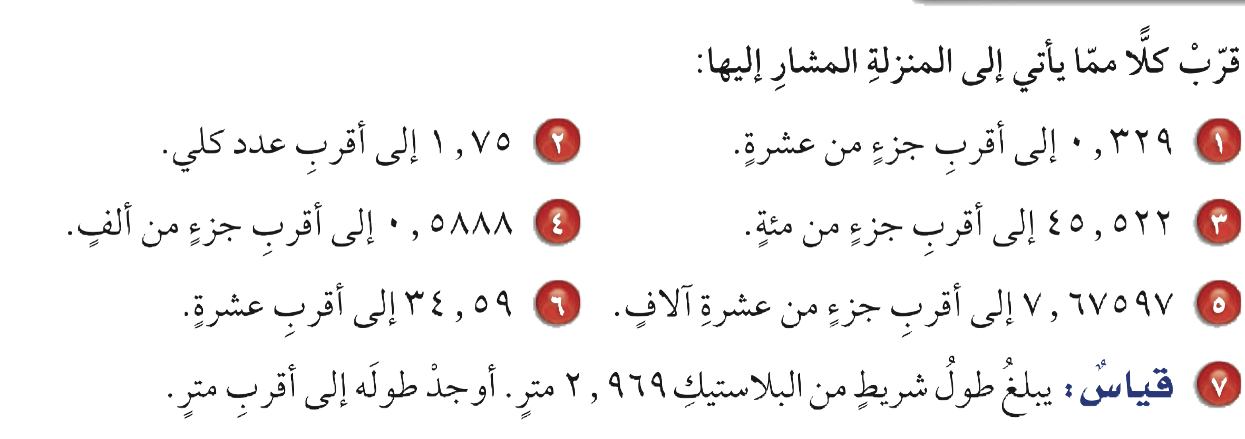
تأكد
٠٫٣
٢
٤٥٫٥٢
٠٫٥٨٩
٧٫٦٧٦
٣٠

Slide 17
تأكد
٢٫٩٦٩ مقرباً لأقرب متر ≈ ٣م

Slide 18
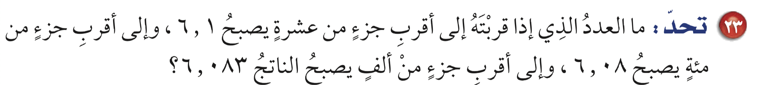

مسائل مهارات التفكير العليا
العدد هو ٦٫٠٨٣١ أو ٦٫٠٨٢٧

Slide 19
جدول التعلم
ماذا تعلمت
ماذا أريد أن أعرف
ماذا أعرف
اختيار إحدى الطرق كالتقدير لحل المسائل
الاستفادة من تقريب الكسور العشرية في حل المسائل
التقريب لأقرب منزلة عشرية أو لأقرب عدد كلي

Slide 20

تقويم نهائي

Slide 21
الواجب
س
١٧
٨
ص
٩٤
١٢
لا يكفي التوصل إلى النجاح المهم أن نبقى ناجحين.

